Slide 1
Oppfatning om faglig tidsbruk og studiekvalitet blant ODs studenter
UiO: Studentenes oppfatning om studie­kvaliteten holder seg stabil, og studentenes faglige tidsbruk viser en svak økning.
Svar-% 2020: odont = 54 %, tannpleie = 67 % og Svar-% 2021: odont = 33 %, tannpleie = 62 %
 | Styringsparameter | 2017 | 2018 | 2019 | 2020 | 2021
UiO | Faglig tidsbruk per uke blant heltidsstudenter (KD) | 34,41 | 34,96 | 33,61 | 33,39 | 33,79
 | Studentenes oppfatning om studiekvalitet* (KD) | 4,06 | 4,05 | 4,1 | 4 | 4,03
Masterprogrammet i odontologi | Faglig tidsbruk per uke blant heltidsstudenter OD |  |  |  | 50,9 | 50,3
 | Studentenes oppfatning om studiekvalitet OD |  |  |  | 3,9 | 3,9
Bachelorprogrammet i tannpleie | Faglig tidsbruk per uke blant heltidsstudenter OD |  |  |  | 46,1 | 53,7
 | Studentenes oppfatning om studiekvalitet OD |  |  |  | 4,5 | 4,1

Slide 2
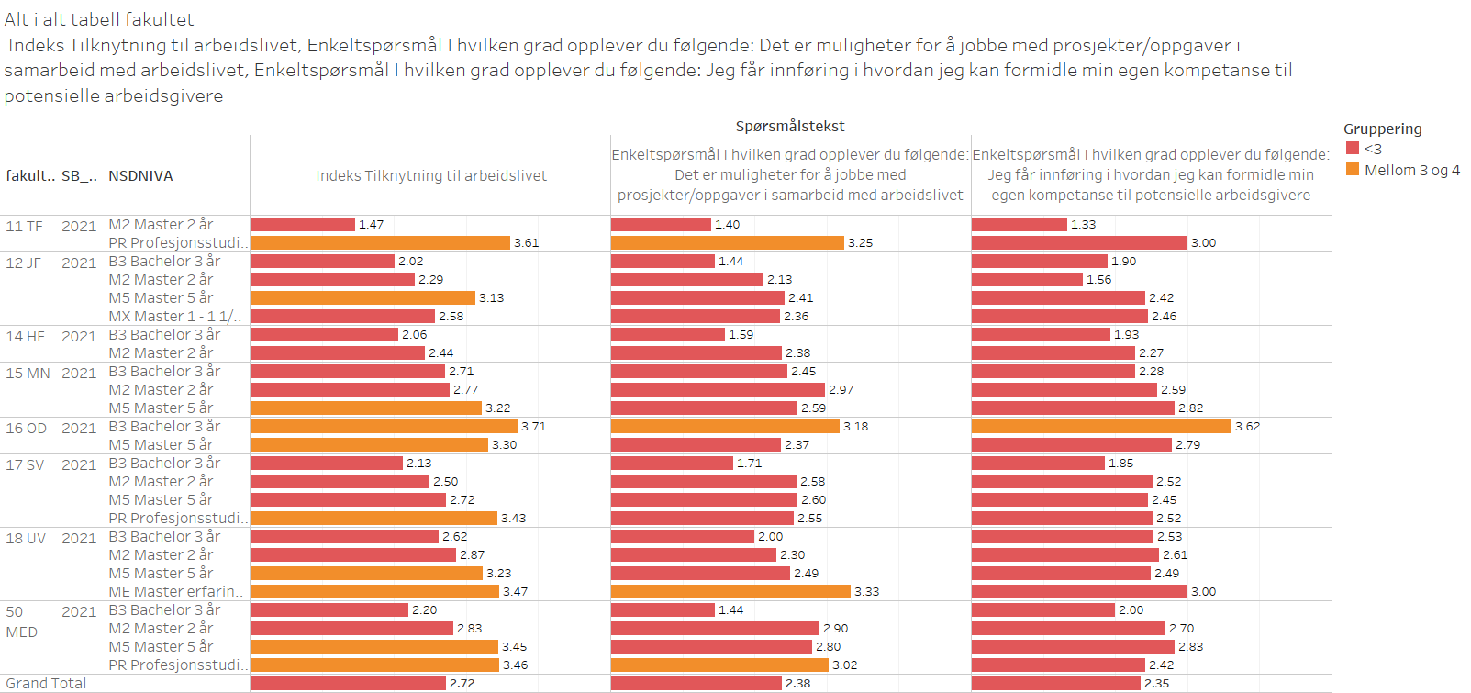

Slide 3
